Slide 1

Palvelutietovarannon (PTV) käyttö
Esimerkkejä ja vinkkejä käyttöönottoon

Slide 2
Esimerkki: Rovaniemen kaupunki
Tiedot, jotka on tallennettu Palvelutietovarantoon (PTV) voidaan esittää useassa paikassa
Työnhakijan palvelut Rovaniemen kaupungin verkkosivuilla: Palvelut työnhakijalle - Rovaniemi - Arktinen pääkaupunki
Starttiraha Rovaniemen verkkosivuilla: Starttiraha - Palvelut - Rovaniemi - Arktinen pääkaupunki
Työnhakijan palvelut Rovaseudun Työmarkkinatorin aluesivuilla: Palvelut Rovaseudun työllisyysalue - Aluesivu - Työmarkkinatori
Starttiraha Työmarkkinatorilla: Starttiraha - Palvelu Rovaseudun työllisyysalue - Palvelut – Työmarkkinatori
Haku Suomi.fi sivustolla: Haku - Suomi.fi
Starttiraha - Rovaniemen kaupunki - Suomi.fi

Slide 3
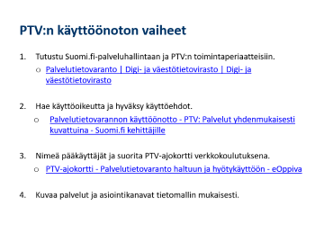
PTV:n käyttöönoton vaiheet
Tutustu Suomi.fi-palveluhallintaan ja PTV:n toimintaperiaatteisiin.
Palvelutietovaranto | Digi- ja väestötietovirasto | Digi- ja väestötietovirasto
Hae käyttöoikeutta ja hyväksy käyttöehdot.
Palvelutietovarannon käyttöönotto - PTV: Palvelut yhdenmukaisesti kuvattuina - Suomi.fi kehittäjille
Nimeä pääkäyttäjät ja suorita PTV-ajokortti verkkokoulutuksena.
PTV-ajokortti - Palvelutietovaranto haltuun ja hyötykäyttöön - eOppiva
Kuvaa palvelut ja asiointikanavat tietomallin mukaisesti.

Slide 4
Koulutuksia ja vinkkejä
Suorita PTV-ajokortti DVV:n tarjoamana verkkokoulutuksena.
PTV-ajokortti - Palvelutietovaranto haltuun ja hyötykäyttöön - eOppiva
Hyödynnä Digi- ja väestötietoviraston koulutustallenteet ja ohjeet
Tapahtumat - Suomi.fi kehittäjille
Tilaa DVV:n suomi.fi -uutiskirje (ilmestyy 4 - 6 kertaa vuodessa)
Uutiskirjeet | Digi- ja väestötietovirasto

